Slide 1
Система учета спортсменов и результатов соревнований по велоспорту BMX
Подготовил Чалдаев Арсений

Slide 2
Цели и задачи
Цель: создать приложение для учета спортсменов и результатов соревнований по велоспорту BMX.
Задачи:
Создать возможность добавлять, редактировать и удалять профиль любого спортсмена, а также возможность сортировать полученные списки спортсменов.
Реализовать аналогичные первому пункту задач списки соревнований с возможностью создания списков заездов на эти соревнования, основываясь на текущем рейтинге спортсменов.
Создать таблицу рейтинга всех участников, основанную на результатах прошедших соревнований.

Slide 3
Список спортсменов
В этом разделе программы пользователь может добавить нового спортсмена. Для этого ему нужно нажать кнопки “Добавить”, а после написать в необходимые ячейки диалогового окна личные данные спортсмена, а также добавить фотографию (если фотография не была выбрана, то на её месте сохраняется стоковая картинка)
Пользователь может удалить (тогда перед удалением будет показано предупреждение) или отредактировать профиль из таблицы.
Таблицу можно сортировать, путем нажатия на верхние ячейки таблицы. Также есть автоматическая фильтрация (без кнопки “фильтровать”) по полу и возрасту.

Slide 4
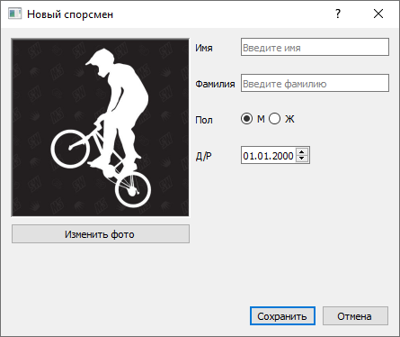
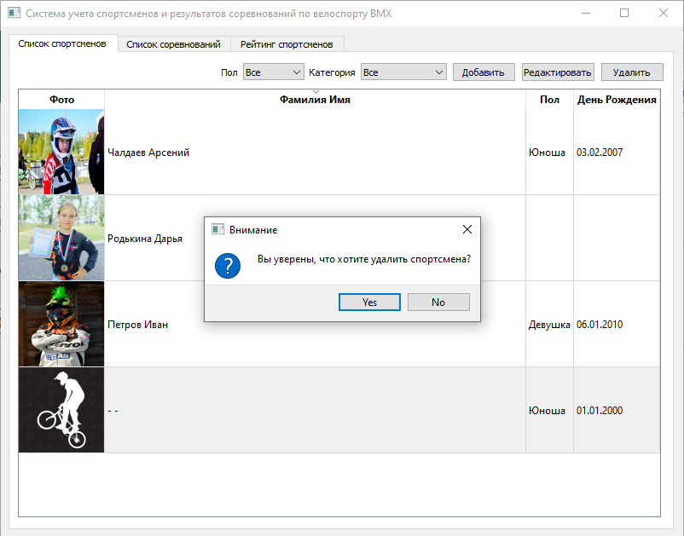
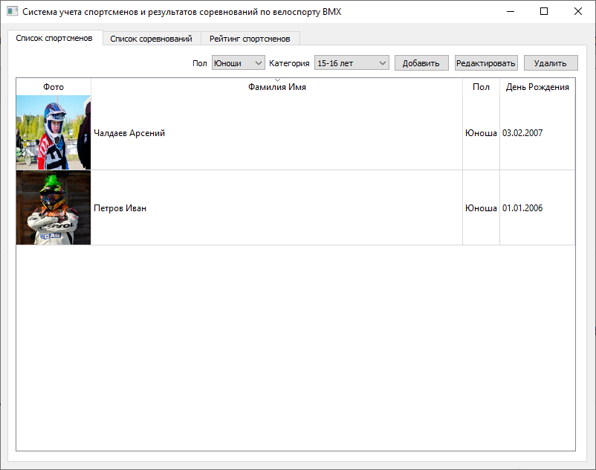
Демонстрация части программы “список спортсменов”
Создание нового профиля
Предупреждение перед удалением
Фильтрация по возрасту и полу и сортировка по фамилии

Slide 5
Список соревнований
Аналогично “списку спортсменов” в списке соревнований будут реализованы функции добавления, удаления, редактирования соревнования, а также сортировка и фильтрация уже добавленных списков.
В день начала соревнования можно будет составить списки заездов на первые 3 мото-заезда. После этого надо заполнить таблицу позиций на которых спортсмены приехали к финишу. По этим данными будут составляться новые на ¼ финал, ½ финал и финал. При этом новый этап будет открываться только после заполнения таблицы позиций, чтобы программа смогла создать новые списки на следующий этап соревнований.

Slide 6
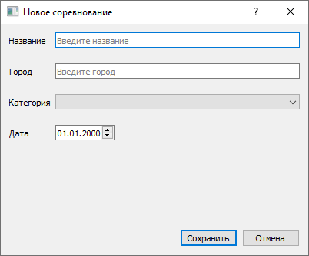
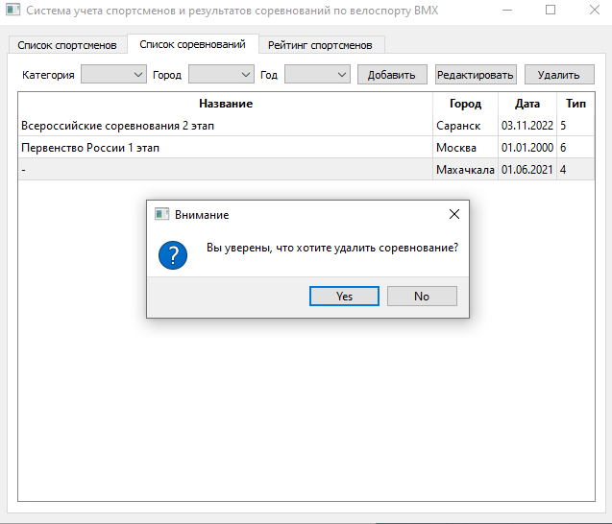
Демонстрация части программы “список соревнований”
Создание заездов и сортировка ещё не реализованы :(
Создание соревнования
Удаление соревнований

Slide 7
Рейтинг спортсменов
В этом разделе будет составлены списки спортсменов, разделённые возрастными категориями. Здесь каждый участник соревнований получает определенное количество баллов, зависящие от того, какое место занял этот спортсмен в прошедших соревнованиях. Рейтинг будет влиять на позицию спортсмена в списках (если спортсмен имеет высокий рейтинг, то он будет участвовать в 1 ¼ финале и в 1 ½ финале. Это даст ему возможность выбрать дорожку раньше, чем сопернику из 2 ½ финала).
Этот раздел будет синхронизирован со списком спортсменов – при удалении или редактировании таблица будет меняться.

Slide 8
Демонстрация части программы “рейтинг спортсменов”
Пока не реализовано :(

Slide 9
Заключение
Организаторы соревнований по велоспорту BMX, в частности в Мордовии, не могли вести учет спортсменов и составлять списки заездов достаточно эффективно, однако благодаря созданной программе их работа станет чуточку легче.

